Slide 2
Цель проекта. Формирование у детей основ пожарной безопасности, навыков осознанного, безопасного поведения, создание условий для усвоения и закрепления знаний детей о правилах пожарной безопасности в ДОУ; выставка детского рисунка «Пожар»; совместно с родителями создать плакат «Осторожно, пожар!»; презентация по данной теме.
Задачи: - уточнить, систематизировать и углубить знания детей о правилах пожарной безопасности, формировать привычки их соблюдения; - учить детей правилам поведения в экстремальной ситуации (набирать номер телефона пожарной части, четко называть свой адрес); - познакомить со средствами пожаротушения; - способствовать овладению приемами элементарного практического взаимодействия с окружающими предметами, с помощью которых можно потушить пожар; - расширить знания детей о профессии пожарного; - воспитывать в детях уверенность в своих силах, проводить работу по преодолению страха перед огнем; - развивать в детях желание заниматься физической подготовкой, чтобы быть ловкими, смелыми и сильными, как пожарные; ----формировать чувства ответственности за свои поступки и личное отношение к соблюдению и нарушению правил пожарной безопасности.
Воспитатель: Медведевских Вера Сергеевна

Slide 3
Актуальность. Первостепенными задачами ДОУ и семьи является охрана психофизиологического здоровья детей, их безопасность жизнедеятельности, формирование потребности в здоровом образе жизни, развития понимания детьми правил основ безопасности жизнедеятельности и умения их выполнять. Необходимо формировать у детей осознанное и ответственное отношение к выполнению правил пожарной безопасности. У детей дошкольного возраста отсутствует защитная психологическая реакция на противопожарную обстановку. Желание постоянно открывать что-то новое, непосредственность часто ставят их перед реальными опасностями. Чтобы изменить отношение человека к этой проблеме, необходимо уже с дошкольного возраста заниматься вопросами пожарной безопасности. Эта работа должна вестись целенаправленно и систематически. Детскому саду и родителям надо объединить усилия, чтобы уберечь детей от трагедии.

Slide 4
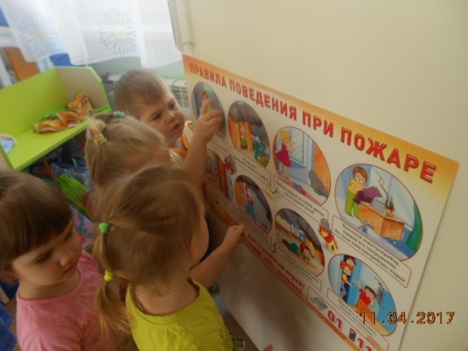
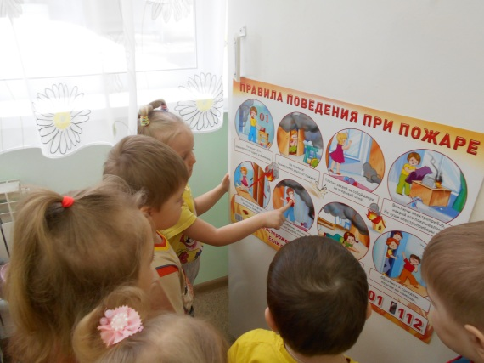
Рассматривание плаката «Правила поведения при пожаре»

Slide 5
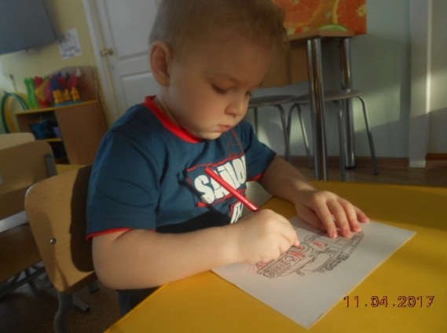
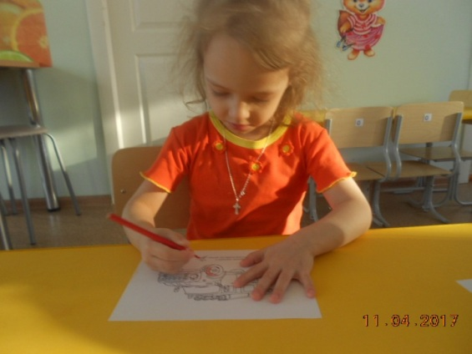
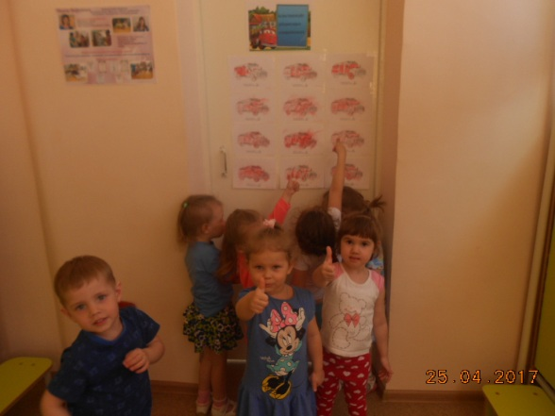
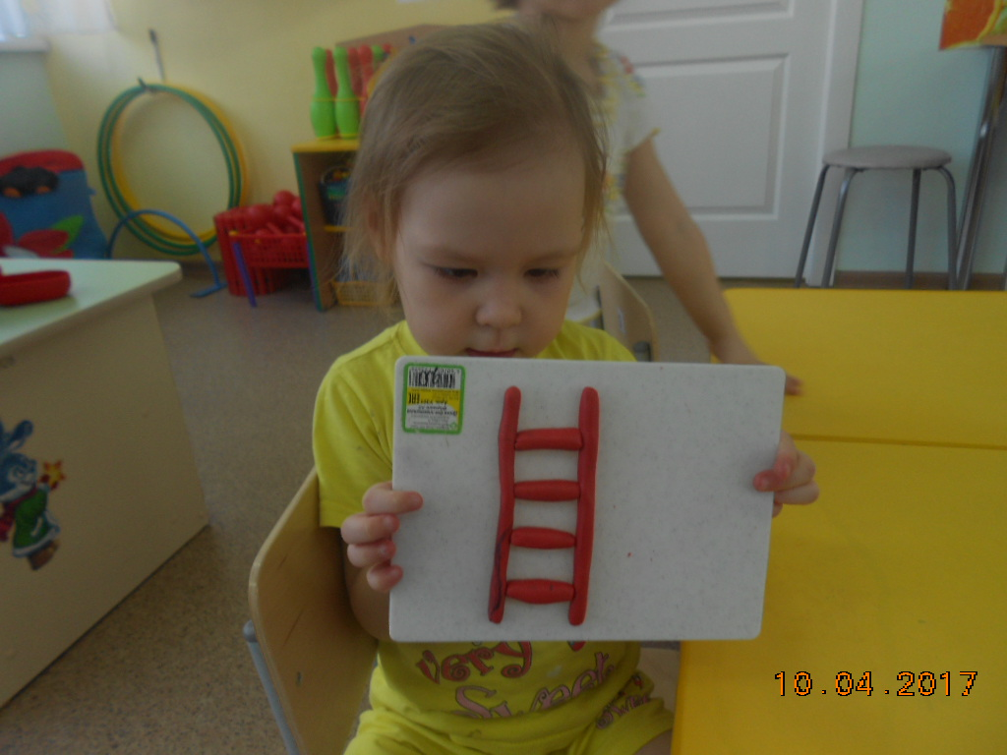
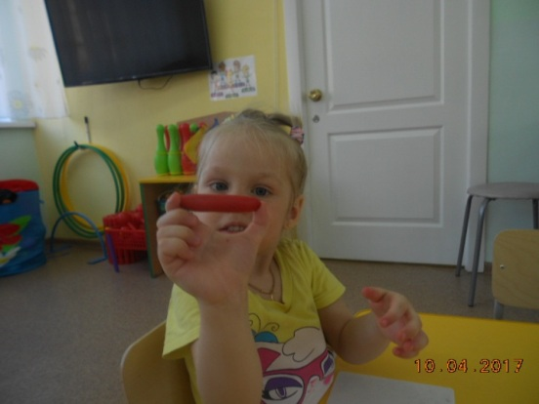
Раскрашивание пожарной машины
Выставка раскрасок «Пожарная машина»
Лепка « Пожарная лестница»

Slide 6
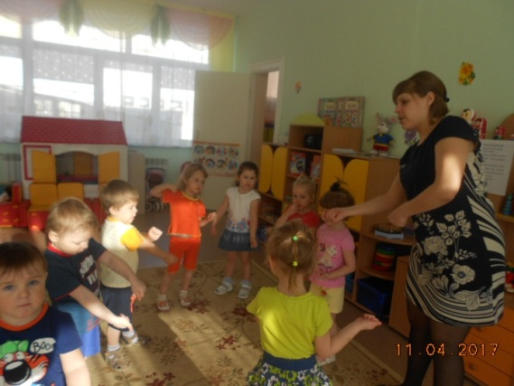
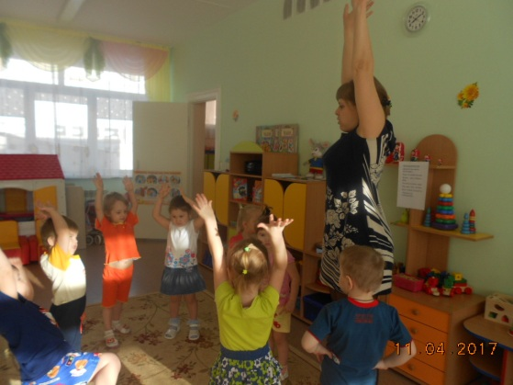
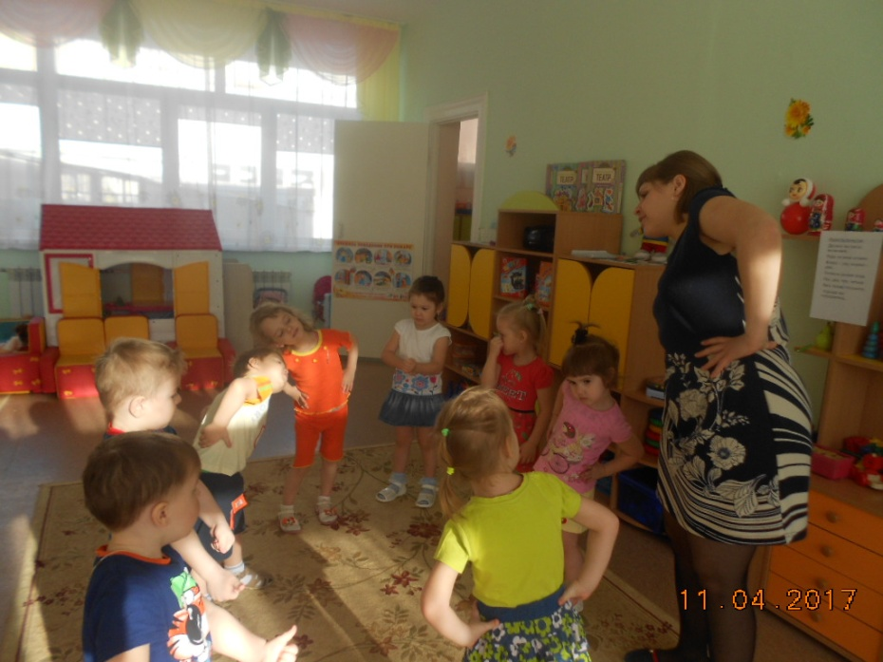
Физкультминутка «Мы пожарные»
« Зоркие пожарные»
Мы ладонь к глазам приставим,
Ноги крепкие расставим.
Поворачиваясь вправо,
Оглядимся величаво.
И налево тоже
Поглядим из под ладошек.
И на право!
И еще через плечо!
1,2 – выше голова
3,4 – шире руки
5,6 – тихо сесть.

Slide 7
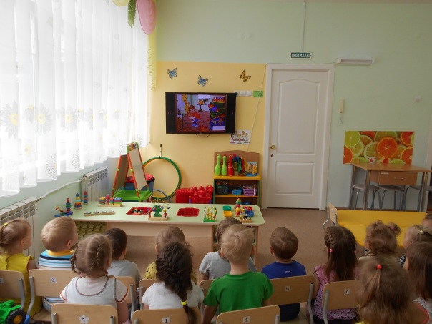
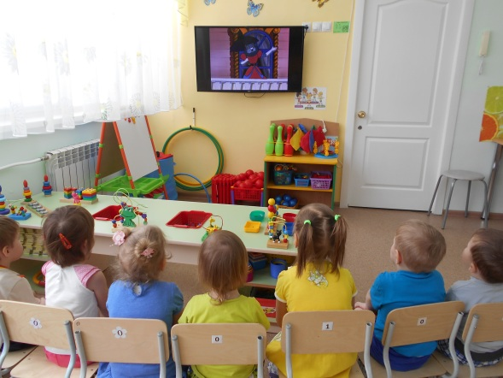
Просмотр мультфильма «Кошкин дом»
Рассматривание картинок про пожар

Slide 8
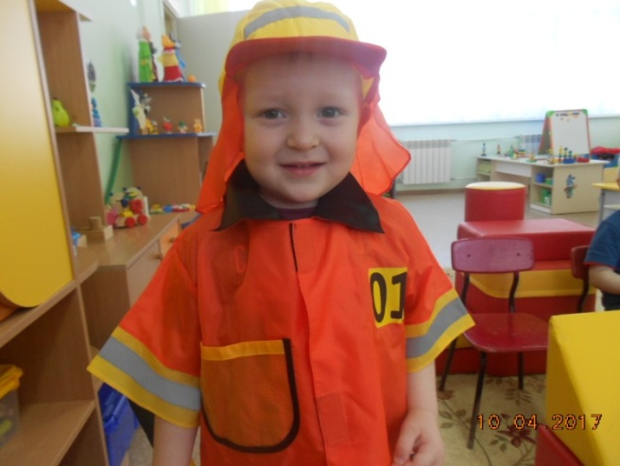
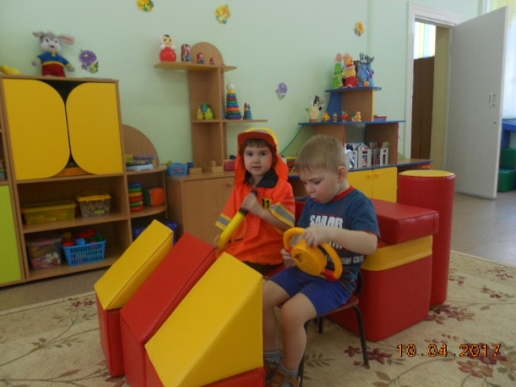
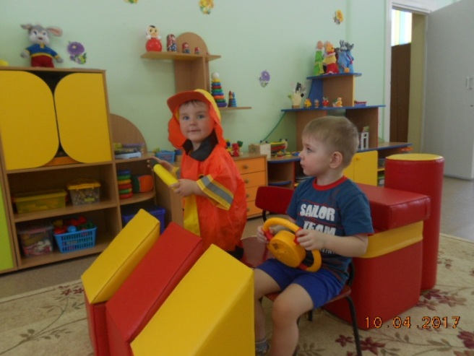
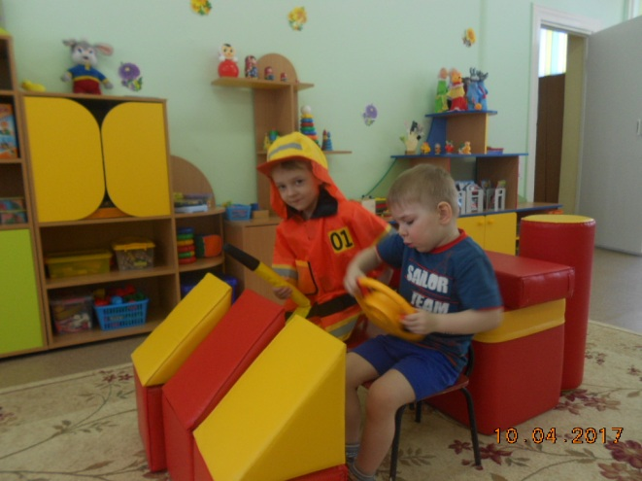
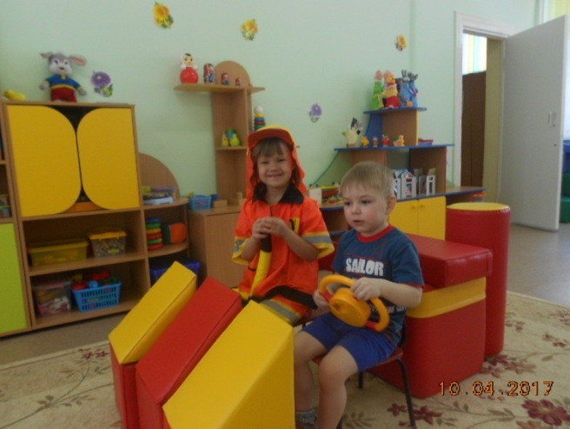
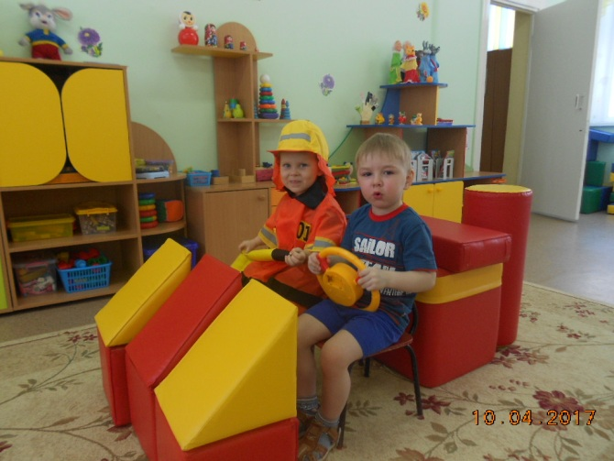
Сюжетно- ролевая игра « Мы пожарные»

Slide 9
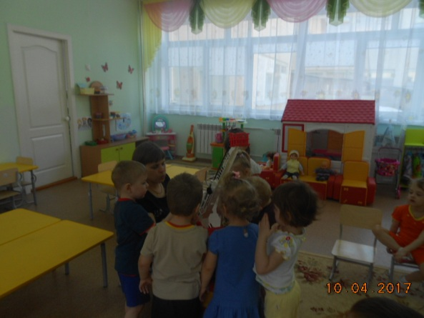
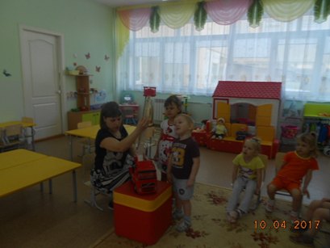
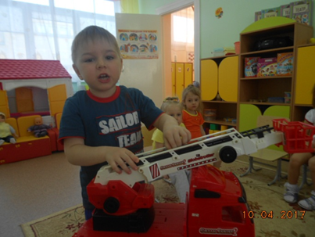
Беседа о пожарной машине

